Slide 1
Stichting Veldstudie: Veldwerk met korstmossen
Korstmossen als indicator voor luchtvervuiling

Slide 2
Ecologie en substraat typen van Korstmossen:
1) Bodembewonende korstmossen: Terrestrisch
Voorbeelden: Rendier mossen, Bekertjes mossen
2) Op bomen groeiende korstmossen: epifytisch
Vliegenstrontjesmos, Heksenvingermos, Groot Dooiermos
3) Op steen groeiende korstmossen: Epilytisch
Muurschotelkorst,Kleine geelkorst, Gewone Citroen korst
4) Op dood hout groeiende korstmossen: Lignicool

Slide 3
Symbiose van schimmel met algen of blauwalgen:

Slide 4
Anatomie van een Apothecium (schotelvormig vruchtlichaam)

Slide 5
Rendiermos, Rood Bekermos en Kopjes Bekermos. Bodemsubstraat

Slide 6
Groot Dooiermos met schotelvormige Apotheciën. Substraat: boomschors

Slide 7
Kronkelheidestaartje en Fijn bekermos

Slide 11
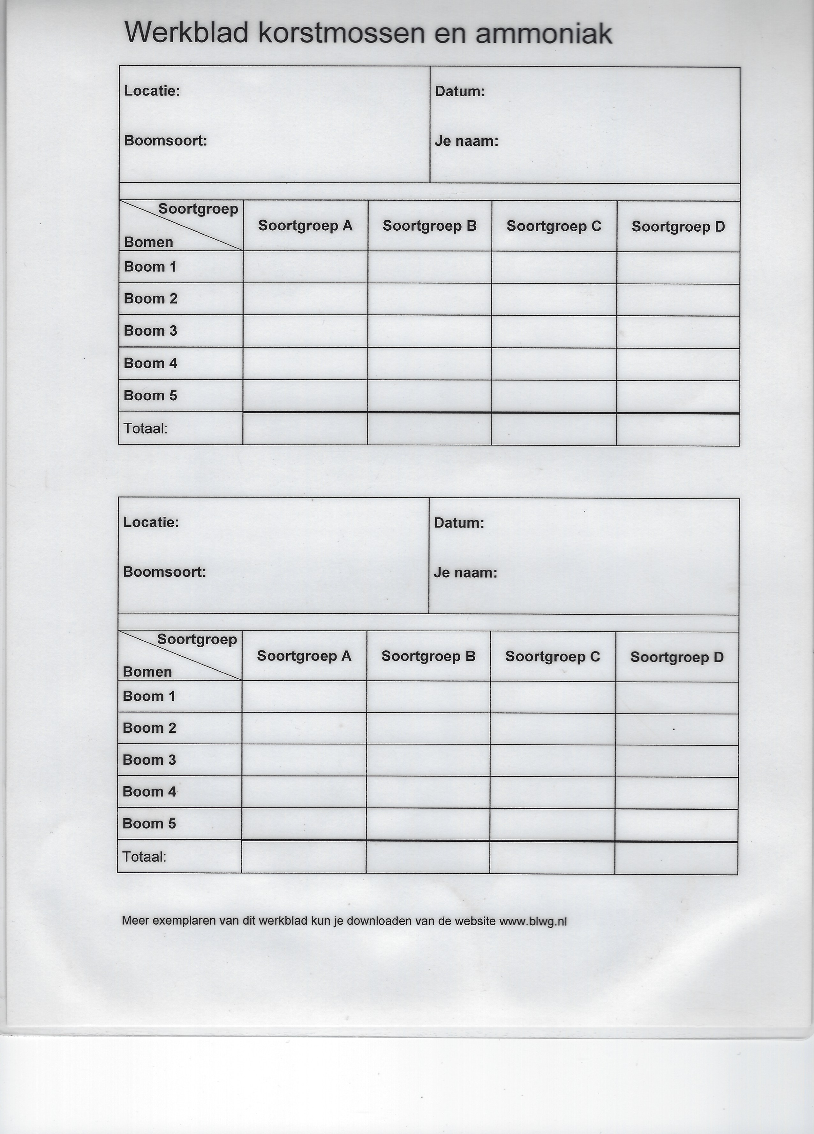

Slide 12
Veldgidsen en achtergrond informatie
KNNV Veldgids Korstmossen (2018)
De Vegetatie van Nederland-6: Mossen- en Korstmossen gemeenschappen
Website: BLWG.NL kennis over mossen en korstmossen met determinatiekaarten en veldwerk opdrachten

